Slide 1
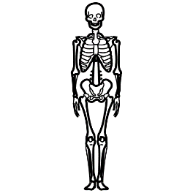
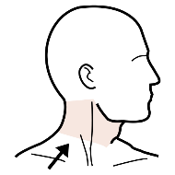
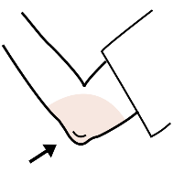
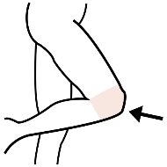
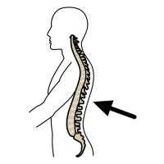
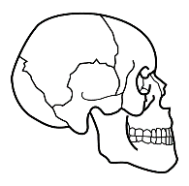
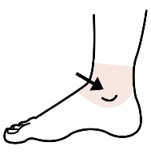
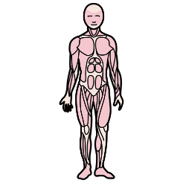
1-
ESQUELETO.
Nos movemos gracias al
APARATO LOCOMOTOR
2-
ARTICULACIONES.
Que está formado por
3-
MUSCULATURA.

Slide 2
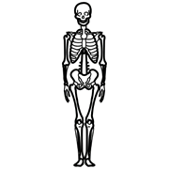
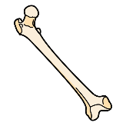
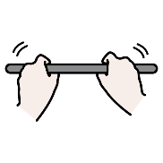
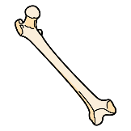
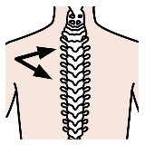
1-ESQUELETO.
ESTÁ FORMADO POR LOS HUESOS.
LOS HUESOS SON RÍGIDOS.
A) LARGOS.
POR EJEMPLO: FÉMUR.
HAY HUESOS.
B) CORTOS.
POR EJEMPLO: VÉRTEBRAS
C) PLANOS.
POR EJEMPLO: CRÁNEO

Slide 3
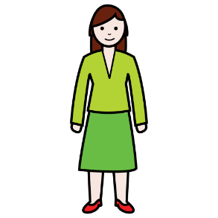
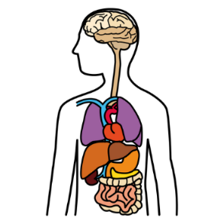
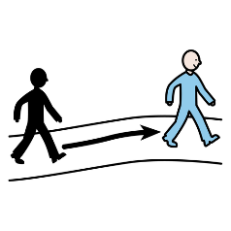
¿PARA QUÉ SIRVE EL ESQUELETO?
1- PARA AGUANTAR EL CUERPO DERECHO.
2- PARA PROTEGER LOS ÓRGANOS MÁS DELICADOS DEL CUERPO.
3- PARA MOVERSE.

Slide 4
LOS HUESOS DEL ESQUELETO
CRÁNEO
CLAVÍCULA
ESTERNÓN
HÚMERO
COSTILLAS
RADIO
COLUMNA VERTEBRAL
CÚBITO
PÉLVIS
FÉMUR
PERONÉ
TIBIA

Slide 5
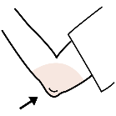
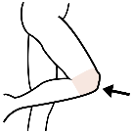
1-
ARTICULACIONES MÓVILES.
Permiten mover fácilmente los huesos.
Por ejemplo
2-
ARTICULACIONES FIJAS.
2-ARTICULACIONES.
NO permiten movimento.
Es el punto donde se unen dos o más huesos.
Por ejemplo
Hay diferentes tipos de articulaciones.
3-
ARTICULACIONES SEMIMÓVILES.
Permiten un movimento ligero.
Por ejemplo

Slide 6
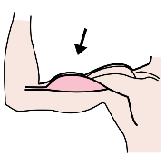
3-LA MUSCULATURA.
ESTÁ FORMADA POR LOS MÚSCULOS.
A) AMPLIOS.
POR EJEMPLO: TÓRAX
HAY MÚSCULOS
B) CORTOS.
POR EJEMPLO: LA MANO
C) LARGOS.
POR EJEMPLO: LAS PIERNAS

Slide 7
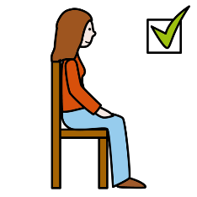
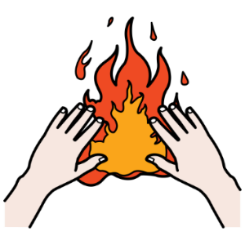
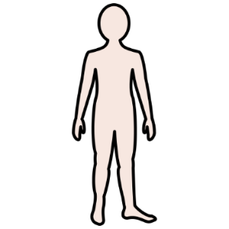
LAS FUNCIONES DE LA MUSCULATURA.
1- MUEVE EL CUERPO Y MANTIENE LA POSTURA.
2- HACE FUNCIONAR Y PROTEJE LOS ÓRGANOS VITALES.
3- MANTIENE EL CALOR DEL ORGANISMO.

Slide 8
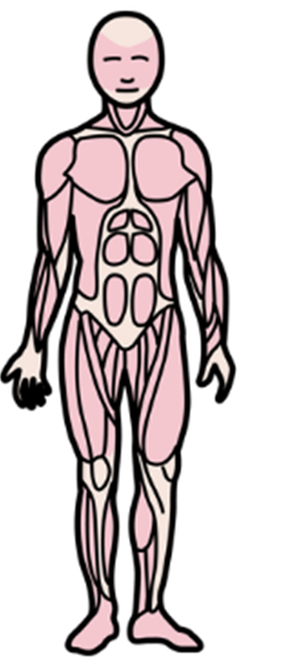
LA MUSCULATURA DEL CUERPO.
FRONTAL
ESTERNOCLEIDOMASTOIDEO
PECTORAL
BÍCEPS
TRÍCEPS
ABDOMINALES
CUÁDRICEPS
GEMELOS

Slide 9
.CUESTIONARIO
EL APARATO LOCOMOTOR ESTÁ FORMADO POR.
1. ESQUELETO, MUSCULATURA Y ARTICULACIONES.
2. ESQUELETO Y MUSCULATURA.
3. ESQUELETO .

Slide 10
.CUESTIONARIO
EL ESQUELETO ESTÁ FORMADO POR.
1. ARTICULACIONES .
2. HUESOS Y MÚSCULOS.
3. HUESOS.

Slide 11
.CUESTIONARIO
LOS HUESOS SON.
1. RÍGIDOS .
2. BLANDOS.
3. MUY RÍGIDOS .

Slide 12
.CUESTIONARIO
EL FÉMUR ES UN HUESO
1. CORTO.
2. LARGO .
3. PLANO .

Slide 13
.CUESTIONARIO
EL CRÁNEO ES UN HUESO
1. CORTO .
2. PLANO .
3. LARGO.

Slide 14
.CUESTIONARIO
LAS VÉRTEBRAS SON HUESOS
1. PLANOS .
2. CORTOS .
3. LARGOS.

Slide 15
.CUESTIONARIO
MÚSCULOS AMPLIOS
1. LA MANO.
2. EL TÓRAX
3. LAS PIERNAS

Slide 16
.CUESTIONARIO
MÚSCULOS CORTOS .
1. LA MANO
2. EL TÓRAX .
3. LAS PIERNAS

Slide 17
.CUESTIONARIO
MÚSCULOS LARGOS.
1. LA MANO
2. EL TÓRAX .
3. LAS PIERNAS.

Slide 18
CUESTIONARIO
?
HÚMERO
CRÁNEO

Slide 19
CUESTIONARIO
?
CLAVÍCULA
ESTERNÓN

Slide 20
CUESTIONARIO
?
CLAVÍCULA
ESTERNÓN

Slide 21
CUESTIONARIO
?
COSTILLAS
CLAVÍCULA

Slide 22
CUESTIONARIO
?
COSTILLAS
COLUMNA VERTEBRAL

Slide 23
CUESTIONARIO
?
TÍBIA
FÉMUR

Slide 24
CUESTIONARIO
TÍBIA
PERONÉ
?

Slide 25
CUESTIONARIO
PERONÉ
TÍBIA
?

Slide 26
CUESTIONARIO
?
PERONÉ
HÚMERO

Slide 27
CUESTIONARIO
?
PELVIS
PERONÉ

Slide 28
CUESTIONARIO
?
PECTORAL
FRONTAL

Slide 29
CUESTIONARIO
?
ABDOMINALES
PECTORAL

Slide 30
CUESTIONARIO
?
PECTORAL
ABDOMINALES

Slide 31
CUESTIONARIO
CUÁDRICEPS
GEMELOS
?

Slide 32
CUESTIONARIO
CUÁDRICEPS
GEMELOS
?

Slide 33
CUESTIONARIO
?
BÍCEPS
TRÍCEPS

